Slide 1
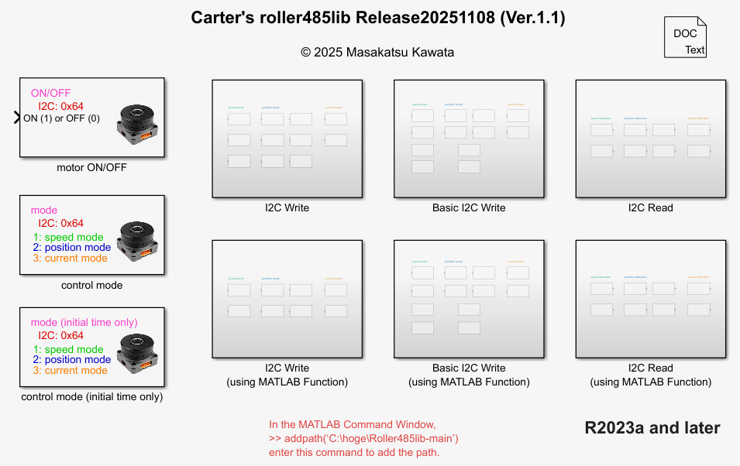

ライブラリ I2C Read の Simulink ブロック
における I2C アドレスの変更が反映されない
不具合を修正

Slide 2
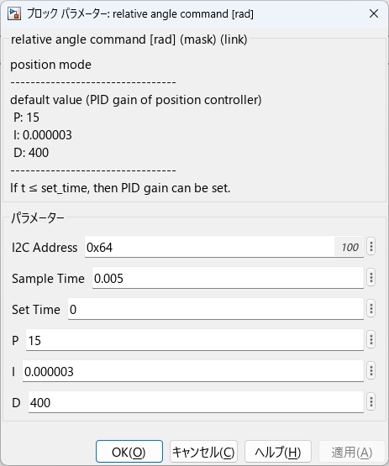
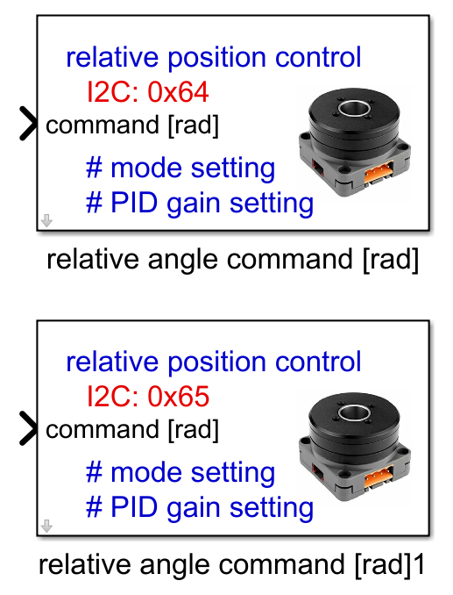



Roller485 の I2C アドレスを
Simulink ブロックに自動表示

Slide 3
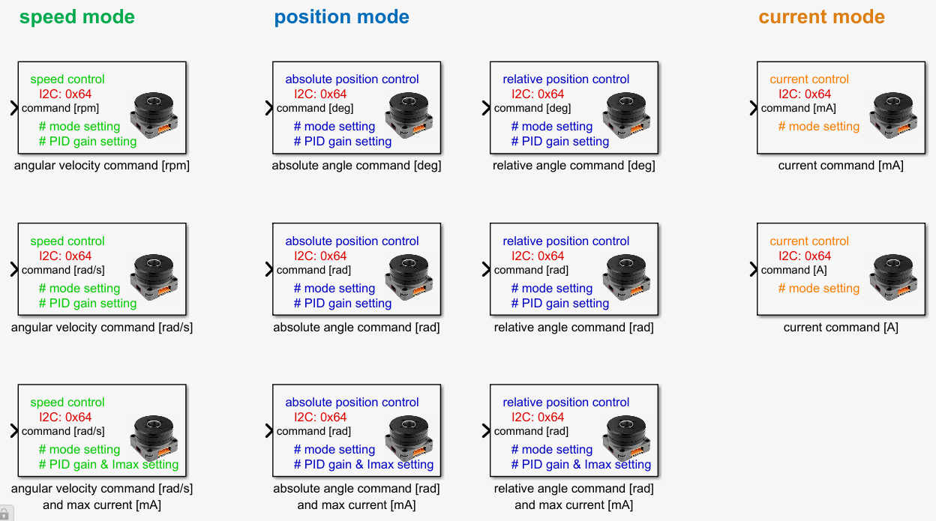

ライブラリ I2C Write に電流の最大値を
設定可能な Simulink ブロックを追加

Slide 4
